Slide 1
База данных для учета договоров

Slide 2
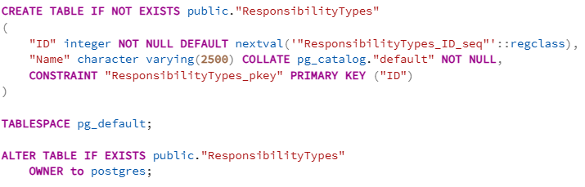

Таблица «Типы договоров»
Имеет столбцы «Идентификатор», «Название» и «Документ». Используется для хранения данных об определенных типах договоров.

Slide 3
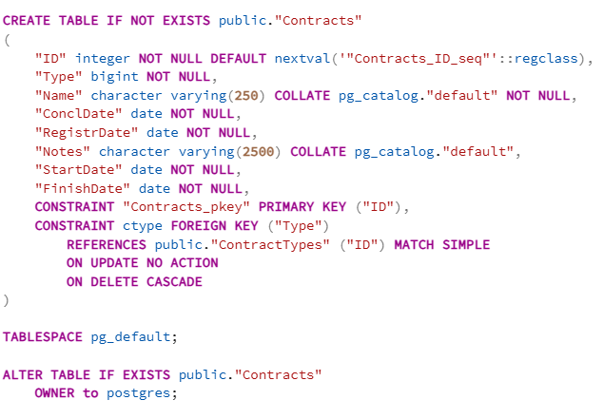
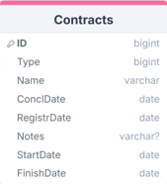
Таблица «Договора»
Основная таблица представленной базы данных. Хранит идентификатор, тип, название договора, а также даты заключения, регистрации, начала и окончания. Также содержит столбец «Примечания», которое может быть пустым или содержать дополнительную информацию.
Поле «Тип» ссылается идентификатор в таблице «Типы договоров».

Slide 4
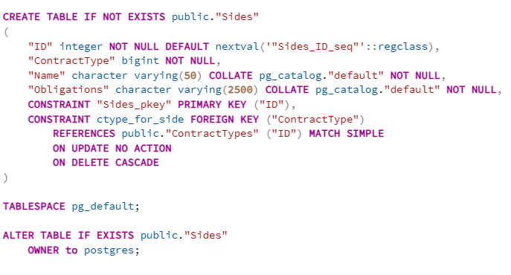
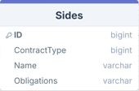
Таблица «Стороны»
Столбцы: «Идентификатор», «Тип договора», «Имя» и «Обязательства» стороны. Используется для хранения данных о сторонах договоров определенных типов. Поле «Тип договора» ссылается на идентификатор в таблице «Типы договоров».

Slide 5
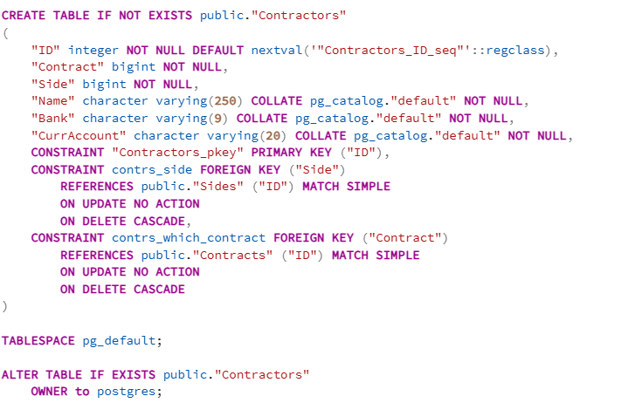
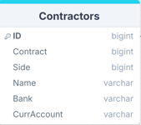
Таблица «Контрагенты»
Хранит информацию о контрагентах, принимающих участие в договорах. Столбцы таблицы содержат информацию об идентификаторе, договоре, стороне договора, имени, а также БИК банка и расчетный счет контрагента. Поле «Договор» ссылается на идентификатор договора, в котором контрагент принимает участие, а поле «Сторона» – на идентификатор занимаемой стороны в данном договоре.

Slide 6

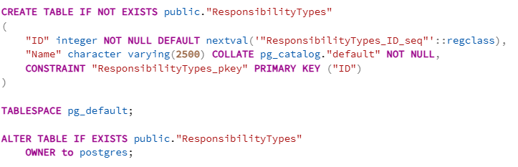

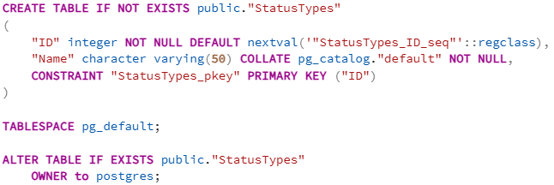
Таблицы «Типы ответственности» и «Типы статусов»
Хранят информацию об определенных типах ответственности назначенных сотрудников и типах статусов договоров. Содержат идентификаторы и имена типов.

Slide 7
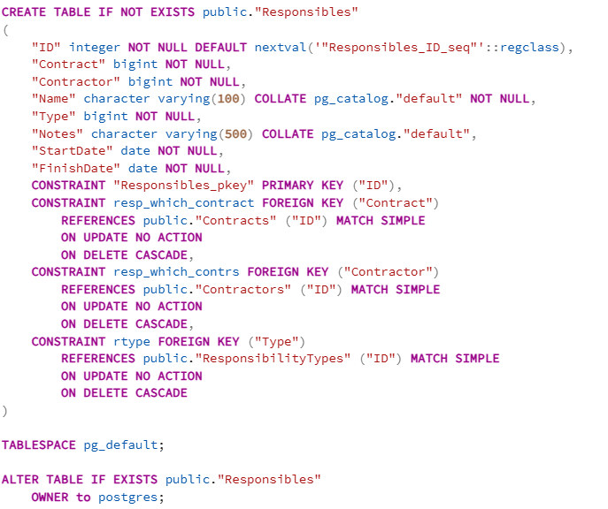
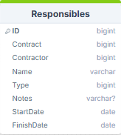
Таблица «Ответственные»
Хранит информацию об ответственных лицах. Столбцы: «Идентификатор», «Договор», «Контрагент», «Имя», «Тип», «Дата начала» и «Дата окончания» ответственности, а также необязательный столбец «Примечания». Поле «Договор» ссылается на идентификатор договора, в котором прописана ответственность, а поле «Контрагент» – на идентификатор контрагента. Поле «Тип» ссылается на идентификатор типа ответственности.

Slide 8
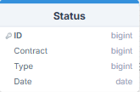
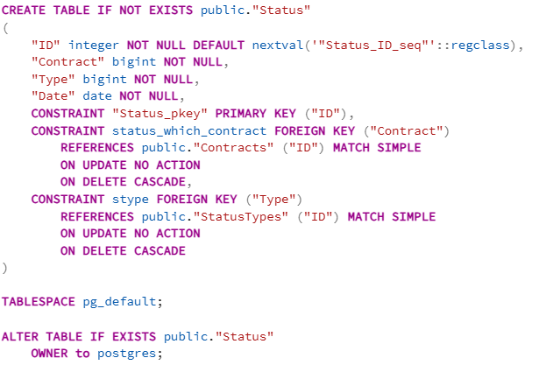
Таблица «Статусы»
Содержит информацию о статусах договоров. Столбцы: «Идентификатор», «Договор», «Тип» и «Дата». Поле «Договор» ссылается на идентификатор договора, которому присваивается статус, а поле «Тип» – на идентификатор типа статуса.

